Slide 1
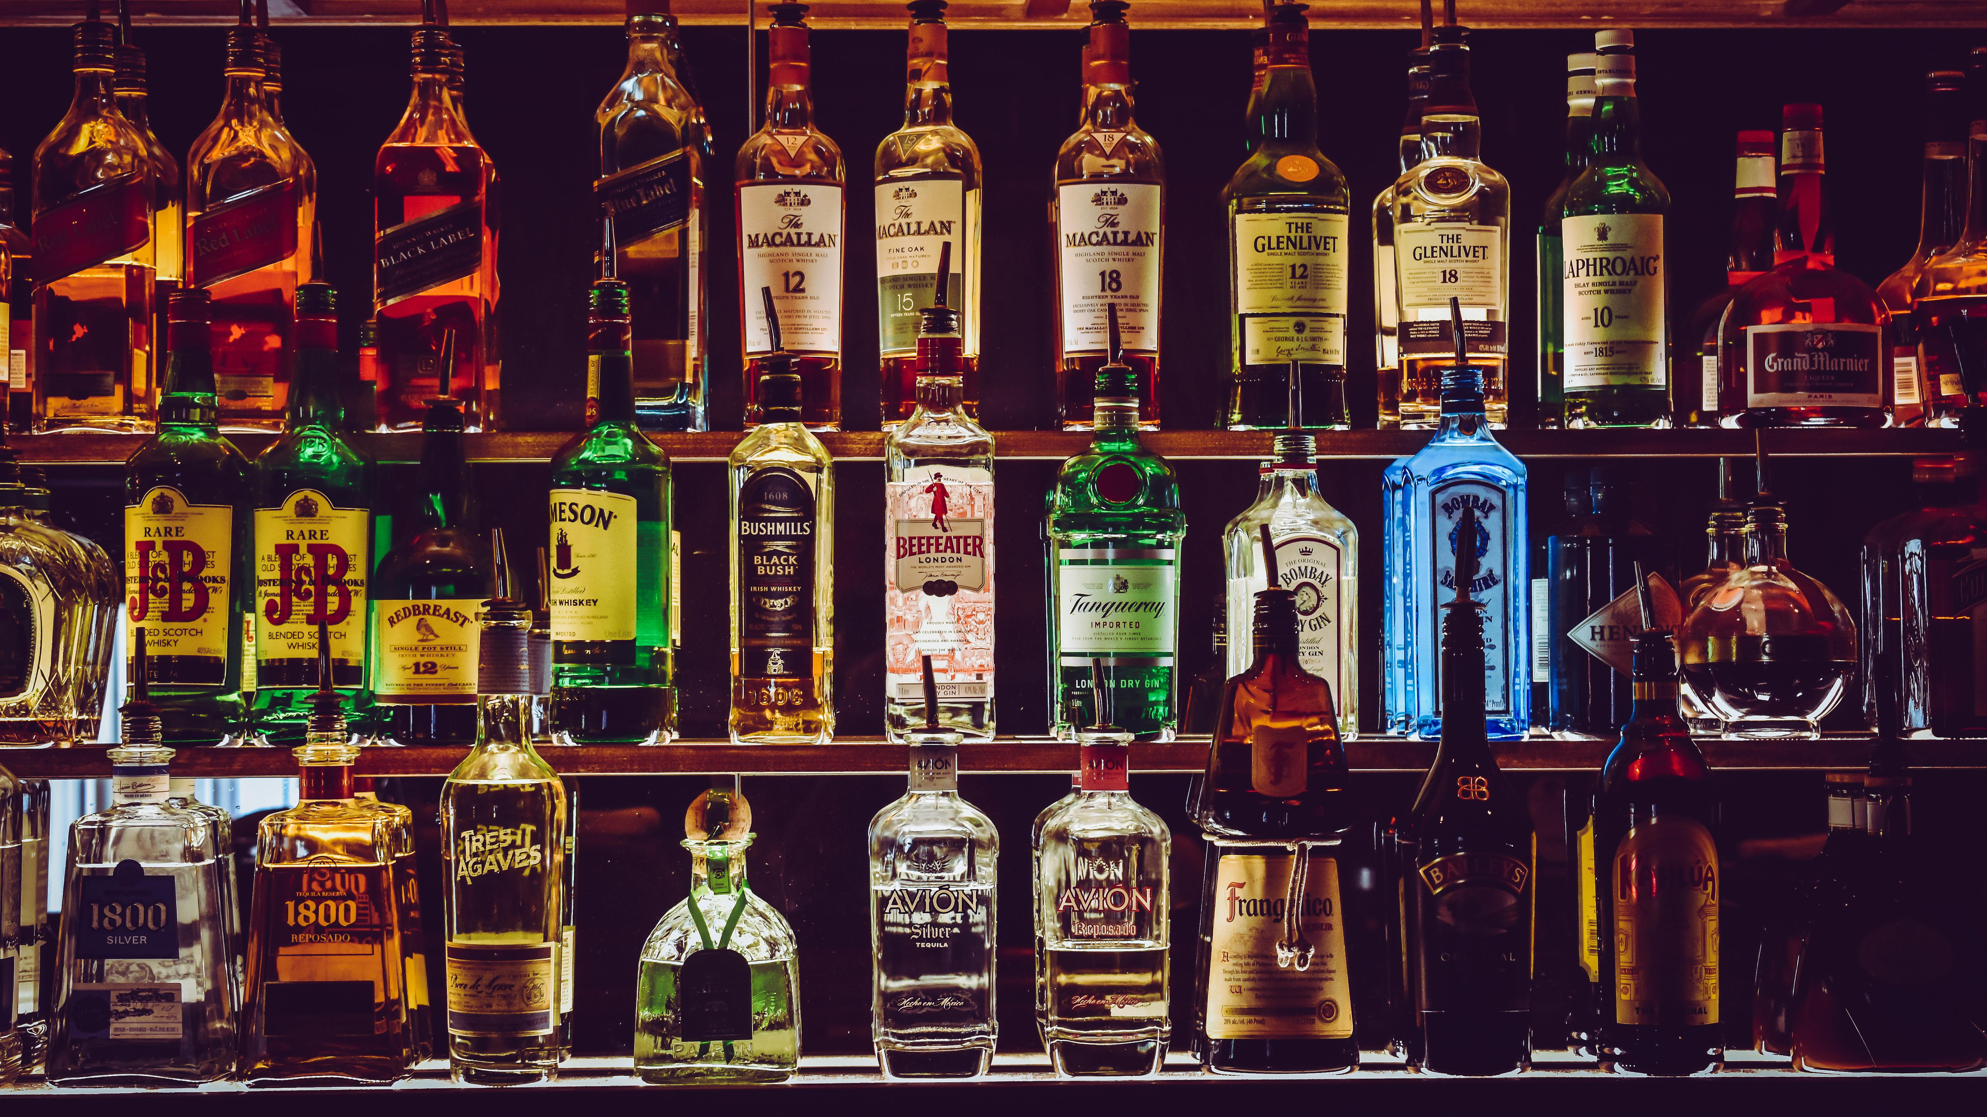

Diagnostic stratégique – [Groupe]
Comprendre les dynamiques commerciales pour orienter la reconquête 2026.
Source : SAMMPO | Leclerc - Etude du 22 sept 2025 | A000

Slide 2

Contactez-nous
Vincent Moschetta : Vmoschetta@sammpo.fr
Tel. 06 66 56 36 45
Sibora Malollari : Smalollari@sammpo.fr
Tel. 06 19 72 06 69

